Slide 1
Matematiske kompetanser og programmering
How do Norwegian teachers and researchers understand and identify mathematical competencies in the context of a programming task?

Slide 2
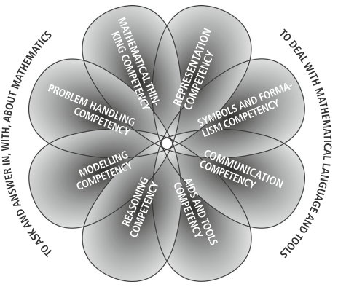
Kjerneelementer/kompetanser
Kjerneelementer i LK20
Abstraksjon og generalisering
Utforsking og problemløsing
Resonnering og argumentasjon
Representasjon og kommunikasjon
Modellering og anvendelser
Fra Niss & Højgaard (2019)

Slide 3
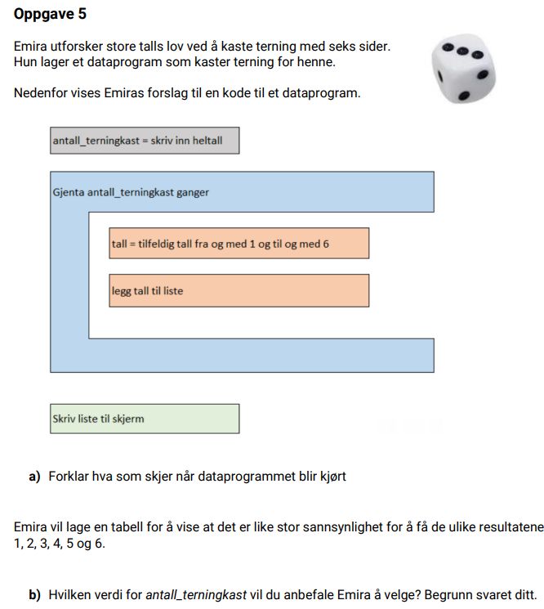
Gruppesamtaler (3-4 personer)
5 ekspertgrupper med fokus på hvert sitt kjerneelement
1. Er deres kjernelement tilstede, og i så fall hvordan, i oppgaven?
2. Hvordan kan oppgaven endres eller brukes som et utgangspunkt til undervisning for å få kjernelementet bedre fram?

Slide 4

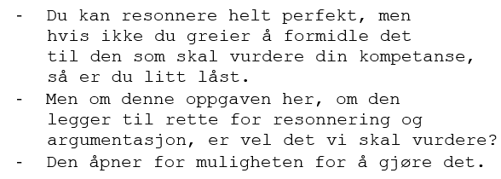
Analyse av ekspertgruppenes svar
Data: Lyd og tekst
Hva mener egentlig ekspertgruppene?
Best mulig tolkning av gruppenes tolkninger og konstruksjoner

Slide 5
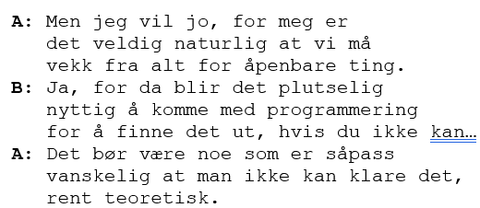
Analyse- utforsking og problemløsing

Slide 6
Analyse- utforsking og problemløsing
Endringer om å gjøre problemet til vanskeligere problem (med tilfeldighet involvert) enn det man kan løse teoretisk

Slide 7
Analyse- utforsking og problemløsing
Betraktninger om at elever kan erfare at terningkast ved programmering er lettere enn manuelt.
Endringer om å gjøre problemet til vanskeligere problem (med tilfeldighet involvert) enn det man kan løse teoretisk

Slide 8
Analyse- utforsking og problemløsing
Betraktninger om at elever kan erfare at terningkast ved programmering er lettere enn manuelt.
Endringer om å gjøre problemet til vanskeligere problem (med tilfeldighet involvert) enn det man kan løse teoretisk

Slide 9
Analyse- utforsking og problemløsing
Betraktninger om at elever kan erfare at terningkast ved programmering er lettere enn manuelt.
Endringer om å gjøre problemet til vanskeligere problem (med tilfeldighet involvert) enn det man kan løse teoretisk

Slide 10
Resultater- representasjon og kommunikasjon
Spesifikk
Generell
1- Ideer om å bruke plott og/eller tabell som representasjon av terningkastene

Slide 11
Resultater- representasjon og kommunikasjon
Spesifikk
Generell
2- Betraktninger rundt bruk av relativ antall kast og faktisk antall kast
1- Ideer om å bruke plott og/eller tabell som representasjon av terningkastene

Slide 12
Resultater- representasjon og kommunikasjon
Spesifikk
Generell
2- Betraktninger rundt bruk av relativ antall kast og faktisk antall kast
3- Ide om å utvide oppgaven til å vise konvergens
1- Ideer om å bruke plott og/eller tabell som representasjon av terningkastene

Slide 13
Resultater- representasjon og kommunikasjon
Spesifikk
Generell
2- Betraktninger rundt bruk av relativ antall kast og faktisk antall kast
3- Ide om å utvide oppgaven til å vise konvergens
4- Gir mer generelle beskrivelser, fordeler og ulemper ved ulike representasjonsformer i undervisning.
1- Ideer om å bruke plott og/eller tabell som representasjon av terningkastene

Slide 14
Resultater- representasjon og kommunikasjon
Spesifikk
Generell
2- Betraktninger rundt bruk av relativ antall kast og faktisk antall kast
Tilpasse type representasjoner og rekkefølge av de, etter matematiske forkunnskaper og mål
3- Ide om å utvide oppgaven til å vise konvergens
4- Gir mer generelle beskrivelser, fordeler og ulemper ved ulike representasjonsformer i undervisning.
1- Ideer om å bruke plott og/eller tabell som representasjon av terningkastene

Slide 15
Resultater- flere kompetanser
Abstraksjon og generalisering
Forslag om å prøve med ulike antall kast
Modellering og anvendelser Forslag om å sortere resultatene i tabell og prøve ulike antall kast
Representasjon og kommunikasjon
Ide om å utvide oppgaven til å vise konvergens
Utforsking og problemløsing
Bruke programmering til å kaste ulikt antall ganger, og se sammenhenger i resultatene

Slide 16
Resultater- flere kompetanser
Abstraksjon og generalisering
Forslag om å prøve med ulike antall kast
Modellering og anvendelser Forslag om å sortere resultatene i tabell og prøve ulike antall kast
Representasjon og kommunikasjon
Ide om å utvide oppgaven til å vise konvergens
Utforsking og problemløsing
Bruke programmering til å kaste ulikt antall ganger, og se sammenhenger i resultatene
Bruk av programmering for å variere antall kast, og se sammenhenger i resultatene

Slide 17
Kjerneelementer i LK20
Abstraksjon og generalisering
Utforsking og problemløsing
Resonnering og argumentasjon
Representasjon og kommunikasjon
Modellering og anvendelser
Spørsmål, kommentarer?
Fra Niss & Højgaard (2019)

Slide 18
Litteratur
Niss, M., & Højgaard, T. (2019). Mathematical competencies revisited. Educational Studies in Mathematics, 102(1), 9–28. https://doi.org/10.1007/s10649-019-09903-9

